Slide 1


Обучение на собственном опыте
с глобальным подкреплением
в пространстве состояний
Антон Колонин
akolonin@aigents.com
Telegram: akolonin
https://www.nsu.ru
AIGENTS
https://agirussia.org
https://aigents.com

Slide 2
Есть ли у нас проблемы?
Медленно обучаемся?
=> slow learning
Не можем объяснить свои решения?
=> uninterpretable models
Забываем важное?
=> catastrophic forgetting
Тратим много энергии?
=> expensive, resource-consuming training

Slide 3
Система = Интеллектуальный Агент
Психика = Операционная система
Интеллект = Система принятия решений
Подсознание
(Интуиция)
“Система 1”
(“Быстро”)
Сознание
(Мышление)
“Система 2”
(“Медленно”)
Эмоции
Мотивация
Ожидания
Пространство состояний
Ощущения
Потребности
Действия
Решения
Восприятия
Сенсоры
Актуаторы
А.Г.Колонин, В.Г.Крюков:
Вычислительная концепция психики,
Статья принята на конференцию
Нейроинформатика-25
Ощущения
Действия
Внешний мир = Операционная среда

Slide 4
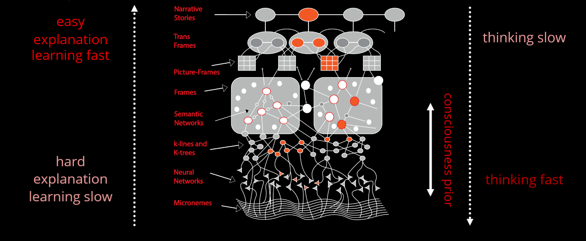
“Быстрое и медленное мышление” – Daniel Kahneman
https://www.linkedin.com/pulse/explainable-ai-vs-explaining-part-1-ahmad-haj-mosa/
Xing, F., Cambria, E., Welsch, R. (2019). Theoretical Underpinnings on Text Mining. In: Intelligent Asset Management. Socio-Affective Computing, vol 9. Springer, Cham.
https://doi.org/10.1007/978-3-030-30263-4_3
M. Minsky, The Emotion Machine: Commonsense Thinking, Artificial Intelligence, and the Future of the Human Mind (Simon & Schuster Paperbacks, Princeton, 2007)

Slide 5



Нейро-символьная интеграция для интерпретируемого ИИ
Hooves
Tail
White
Black
Brown
Red
0.5
0.5
0.5
0.5
1.0
0.5
0.5
0.5
0.5
Σ
Σ
Σ
Explain
AND
AND
1.0
1.0
1.0
1.0
1.0
Σ
Σ
OR
Transfer
0.5
0.5
0.5
0.5
Σ
AND
“System 1”
“System 2”
(Hooves AND Tail) AND NOT Red
((White and Black) OR Brown)
=> Horse
https://www.springerprofessional.de/neuro-symbolic-architecture-for-experiential-learning-in-discret/20008336

Slide 6
Функциональная эквивалентность графовых и нейросетевых тензорных моделей
Strokes, letters, words and phrases
Words
Sentences
strokes , letters words and phrases
Letters
w o r d s
Strokes
\ /
Pedro Domingos, Tensor Logic: The Language of AI
https://arxiv.org/pdf/2510.12269
Вершина графа - измерение
Ребро графа - вектор
Гиперграф - тензор

Slide 7

Типизированная тензорная логика для различных систем ИИ
(logical, sub-symbolic, probabilistic/non-axiomatic)
Truth-Value Tensor
(NARS/PLN/...)
Numerical Tensor
(ANN/Bayesian Logic)
Boolean Tensor
(Boolean Logic)
Property
0.0123456
=750/60750
Property
Property
~0.01
False
striped
striped
striped
horse
horse
horse
Life-long
learning?
Subject
Subject
Subject
Pei Wang: Non-Axiomatic Logic
https://www.worldscientific.com/worldscibooks/10.1142/14486
Pedro Domingos, Tensor Logic: The Language of AI
https://arxiv.org/pdf/2510.12269

Slide 8
Психика = Операционная система
Интеллект = Система принятия решений
Модели s (“инварианты”) состояний, полезности U и вероятности P переходов
U({sτ}τ∈{-Τ,-1}​,s’0) = L( x⋅(yt - yt+1), s’t - st, E(at)) s’t=argmaxs(U({sτ}τ∈{t-Τ,t-1}​,s’t),P({sτ}τ∈{t-Τ,t-1}​,s’t))
Обучение на опыте
Принятие решений
Пространство состояний и эпизодическая память (“прецеденты”)
Состояние st-1 (прошлое)
Состояние st (настоящее)
Состояние st+1 (будущее)
Реальность
(“факт”) st-1
Ожидания
(“план”) s’t
Реальность
(“факт”) st
Ожидания
(“план”) s’t+1
Ощущения
ft-1
Ощущения
f’t
Ощущения
ft
Ощущения
f’t+1
Ощущения
f’t
Потребности
yt-1
Потребности
x’t
Потребности
yt
Потребности
y’t+1
Потребности
y’t
Действия
at-1
Действия
a’t
Действия
at
Действия
a’t+1
Действия
a’t
А.Г.Колонин, В.Г.Крюков:
Вычислительная концепция психики,
Статья принята на конференцию
Нейроинформатика-25
Решения
Ощущения
DQN?
Трансформеры на токенизированных
состояниях?
“Глобальное подкрепление”!
Актуаторы
Сенсоры

Slide 9
Энергоэффективность
a
Психика = Операционная система
Оптимальное решение и ожидание s
Предсказумость
s
Интеллект = Система принятия решений
Ожидаемая
полезность s
Модели s (“инварианты”) состояний, полезности U и вероятности P переходов
U({sτ}τ∈{-Τ,-1}​,s’0) = L( x⋅(yt - yt+1), s’t - st, E(at)) s’t=argmaxs(U({sτ}τ∈{t-Τ,t-1}​,s’t),P({sτ}τ∈{t-Τ,t-1}​,s’t))
Обучение на опыте
Принятие решений
Ожидаемая
вероятность s
Удовлетворенность
y
Пространство состояний и эпизодическая память (“прецеденты”)
Состояние st-1 (прошлое)
Состояние st (настоящее)
Состояние st+1 (будущее)
Реальность
(“факт”) st-1
Ожидания
(“план”) s’t
Реальность
(“факт”) st
Ожидания
(“план”) s’t+1
Ощущения
ft-1
Ощущения
f’t
Ощущения
ft
Ощущения
f’t+1
Ощущения
f’t
Потребности
yt-1
Потребности
x’t
Потребности
yt
Потребности
y’t+1
Потребности
y’t
Действия
at-1
Действия
a’t
Действия
at
Действия
a’t+1
Действия
a’t
Решения
Ощущения
x⋅yt — “мотивационный вектор”
V. F. Petrenko and A. P. Suprun, “Goal oriented systems, evolution, and the subjective aspect in systemology,” Tr. Inst. Sistem. Analiza RAN 62 (1) (2012)
Актуаторы
Сенсоры
Кластеризация состояний?
Асинхронная их обработка?

Slide 10
Обучение модели (БЯМ) - Training/Learning
“Модель”
GPT/DNN Parameters
Invariants, Rules, Indexes
Обучение
“Данные”
Модель замораживается после обучения

Slide 11
Использование модели (БЯМ) - Inference
“Вопрос”
“Контекст”
Short-term memory (STM)
Вопрос
Ответ
“Модель”
GPT/DNN Parameters
Invariants, Rules, Indexes
Данные не участвуют в выводе
Новые данные и контексты требуют переобучения на старых и новых
На это все может не хватить параметров конкретной модели

Slide 12
Много-агентные модели (БЯМ+RAG/GraphRAG)
“Вопрос”
“Контекст”
Short-term memory (STM)
Вопрос
Ответ
“Модель”
“Инструментарий”
GPT/DNN Parameters
Интеграция
“Данные”
Запрос
Данные
Данные могут подкачиваться в контекст и обновляться с его учетом
Модель все равно требует переобучения с учетом новых данных

Slide 13
Гибридная архитектура с долгосрочной памятью
“Вопрос”
“Контекст”
Short-term memory (STM)
Вопрос
Ответ
“Модель”
Параметры модели
Правила, инварианты, индексы
GPT/DNN Parameters
“Данные”
Long-term Memory (LTM)
Дообучение
Индексация
Возможно инкрементальное “дообучение” на динамически пополняющихся данных
Динамически обновляющиеся данные могут инкреметально обновлять соотвествующие “инварианты”

Slide 14
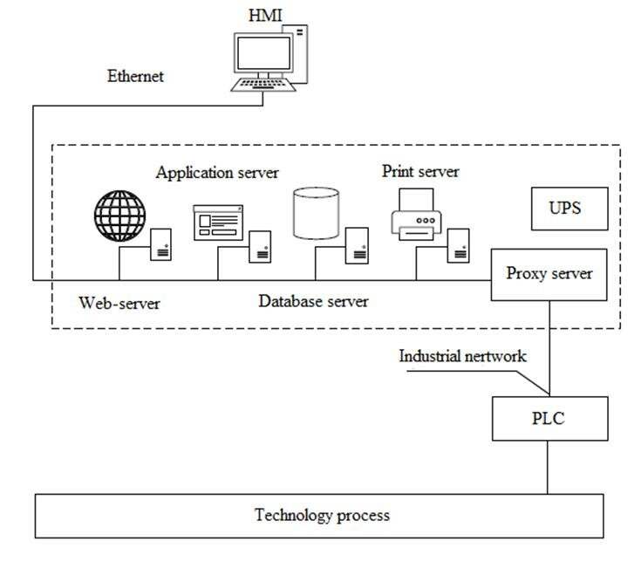
Применение – Use case:
A) Промышленная автоматизация АСУ ТП - APCS
Верхний уровень
Верхний уровень
Programmable logic
IEC 61131 (synchronous)
IEC 61499 (asynchronous)
“Black-box”
AI
Нижний уровень
Управляющие
воздействия
Сигналы
“с поля”
https://www.researchgate.net/publication/311662442_Adaptive_Intelligent_Manufacturing_Control_Systems

Slide 15

Применение – Use case:
B) Виртуальная игровая среда OpenAI Gym (Atari Breakout)
Правила
вознаграж-дения
Agent
Наблюдения
(Observations)
Модель и
Политика
Действия
(Actions)
Left
Fire
Right

Slide 16
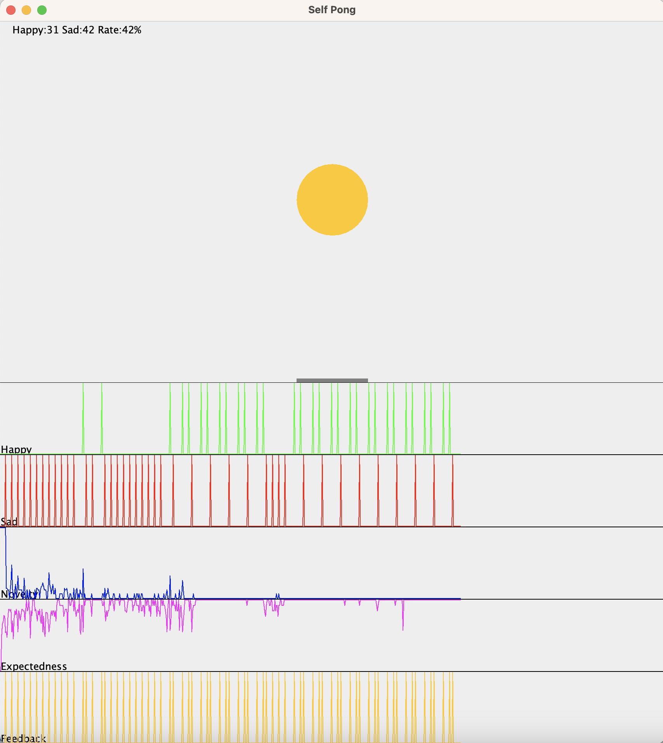

Когнитивная архитектура на графах последовательных состояний
State-based History-aware Artificial Reinforcement Intelligence Kernel (Sharik)
Sad(t)
Happy(t)
Left(t)
Stay(t)
Right(t)
Agent
Comp-
ressor
Xball(t)
Yball(t)
Xracket(t)
Sad(t)
Happy(t)
Predicates
Base Values
Pre-
dictor
Models
Evidence Log
Decider
Action Log
Move(t)
А.Г.Колонин, В.Г.Крюков:
Вычислительная концепция психики,
Статья подана на конференцию
Нейроинформатика-25

Slide 17
Играем в “1 player Ping-Pong” – уровень пикселей
predicate
argument
Pixel
Move
Happy
Boolean
Number
Horizontal
False
True
statement :=
predicate(argument)
Row
Column
Left
Center
Right
Pixel(1,0)
Pixel(4,1)
Happy(False)
=>
Move(Left)
Pixel(0,2)
Pixel(4,2)
Happy(False)
=>
Move(Right)
Pixel(3,4)
Pixel(4,4)
Happy(False)
=>
Move(Left)
Pixel(0,4)
Pixel(4,3)
Happy(True)
=>
Move(Left)
Global
Feedback
https://www.youtube.com/watch?v=2LPLhJKh95g

Slide 18
Играем в “1 player Ping-Pong” – уровень объектов
predicate
argument
Position
Happy
Move
RacketX
BallX
BallY
Boolean
Horizontal
Vertical
False
True
statement :=
predicate(argument)
Left
Center
Right
Top
Center
Bottom
BallY(Top)
BallX(Left)
RacketX(Left)
Happy(False)
=> Move(Left)
BallY(Top)
BallX(Center)
RacketX(Center)
Happy(False)
=> Move(Right)
BallY(Bottom)
BallX(Right)
RacketX(Right)
Happy(False)
=> Move(Right)
BallY(Bottom)
BallX(Right)
RacketX(Right)
Happy(True)
=> Move(Left)
Global
Feedback
https://www.youtube.com/watch?v=2LPLhJKh95g

Slide 19
Проблемы (понижения) размерности
и (повышения) дискретности
Re-defining environment in Atari Breakout
Pixel Y
Red
255
160
Pixel Y
Redefine
144
Ball X
Green
Redefine
1
1
Redefine
144
1
1 210
1
255
Redefine
1
1 178
Redefine
1
Pixel X
1
dXt-1
Pixel X
1
1
1
1 178
1 178
50
255
Racket X
1
Racket X
-50 50
255
1
Gray
dXt
Blue
-50
Interpretable representation learning for 3D multi-piece intracellular structures using point clouds
https://www.nature.com/articles/s41592-025-02729-9

Slide 20
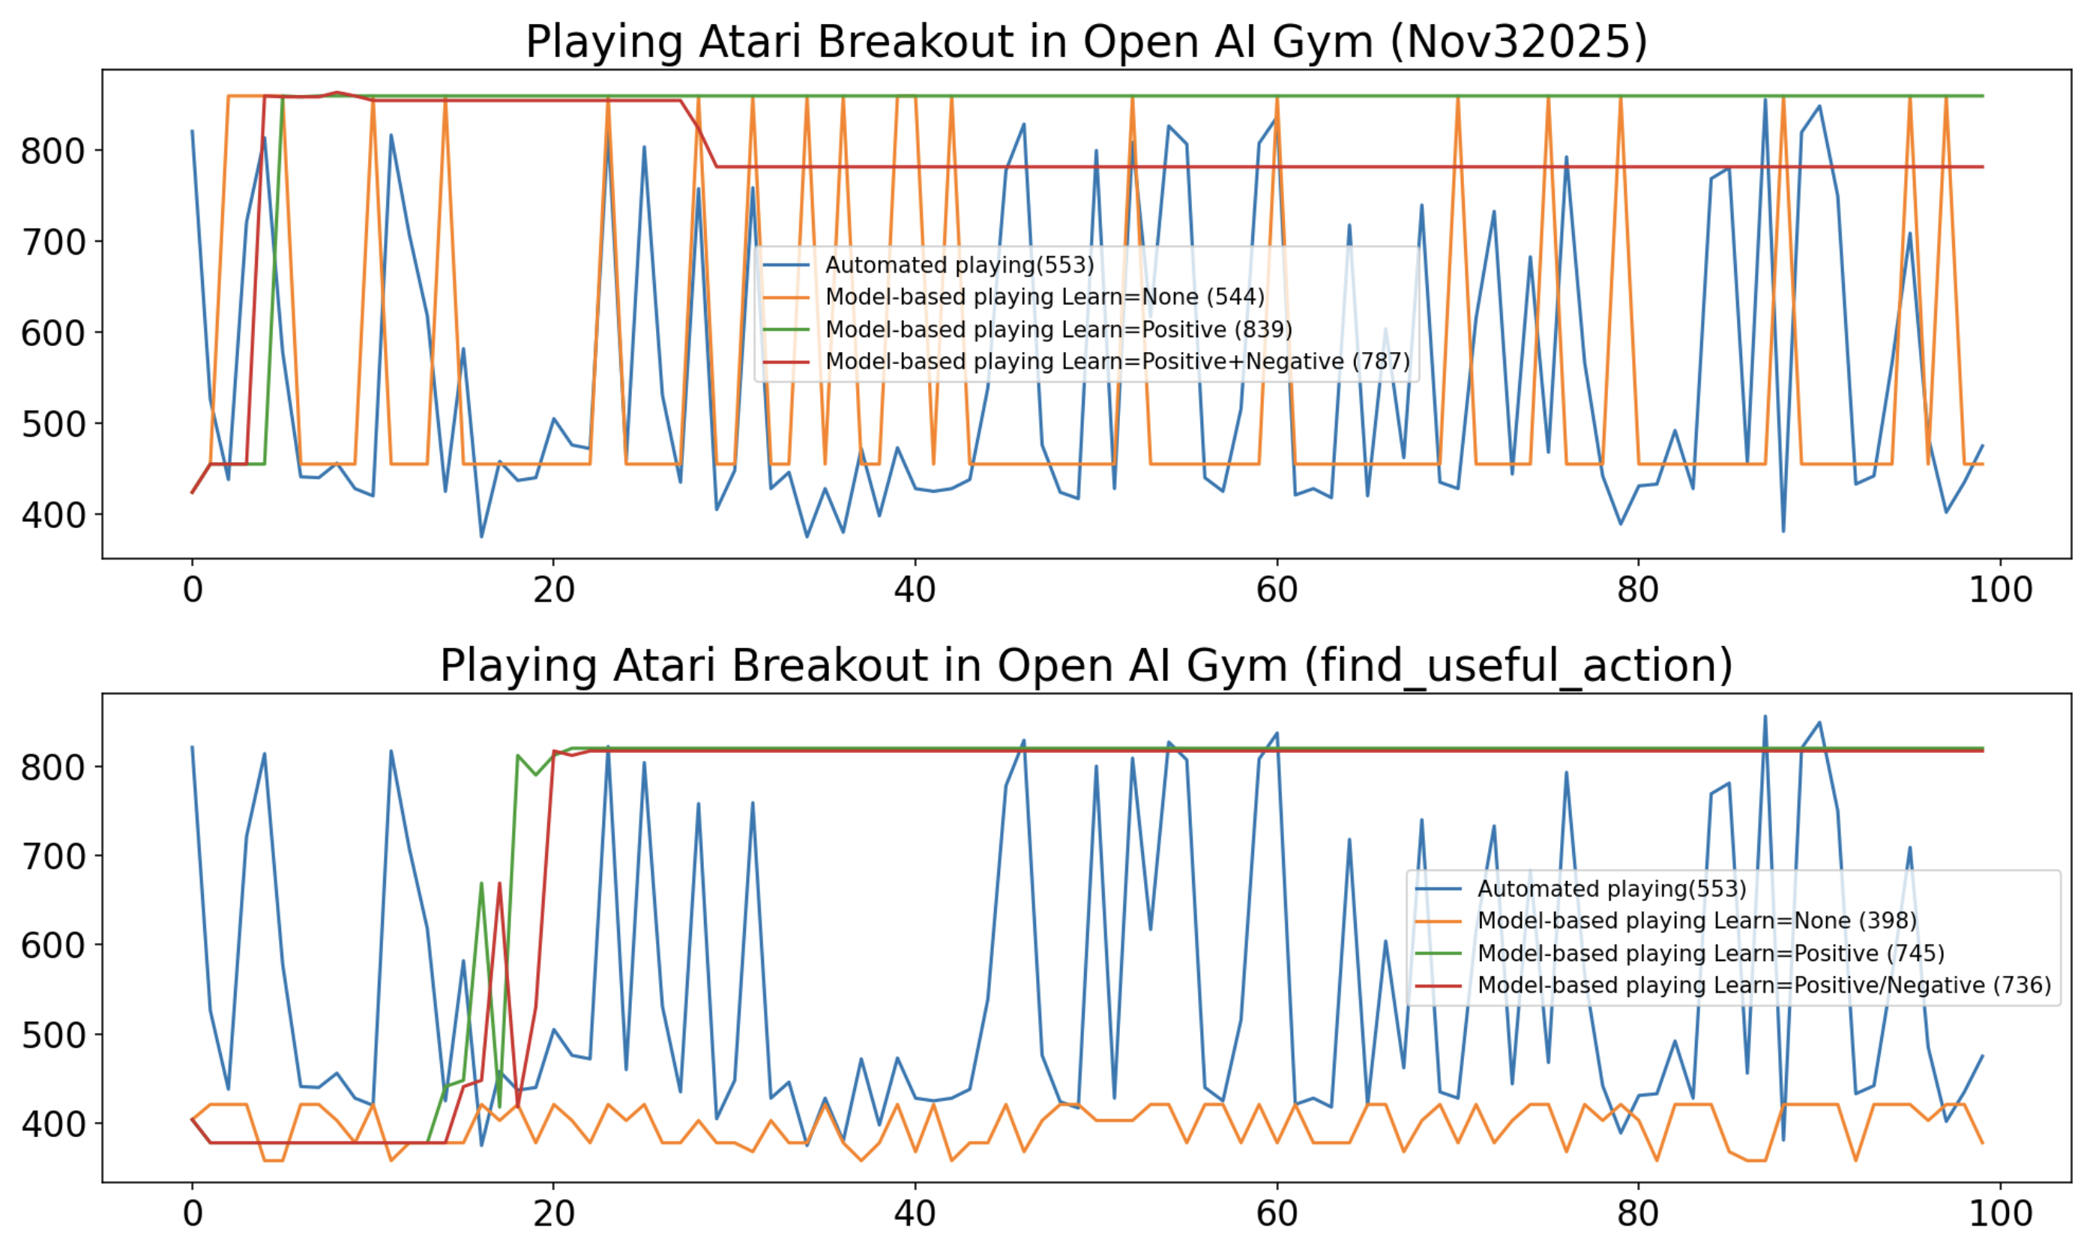
“Imitation learning” – принятие решений на “пред-обученной” модели
864

Slide 21
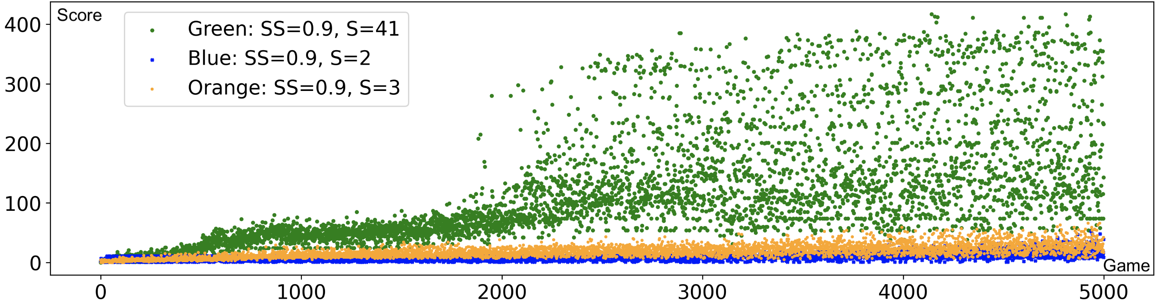
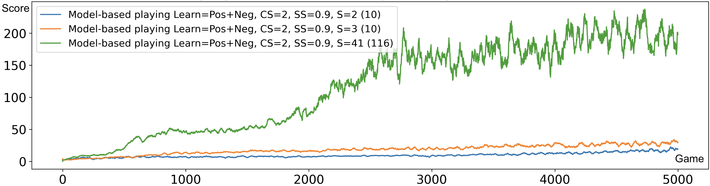
Обучение на собственном опыте – переходы между последовательностями
Top DQN level
Average DQN level
Average human level
Average DQN level
Average human level

Slide 22
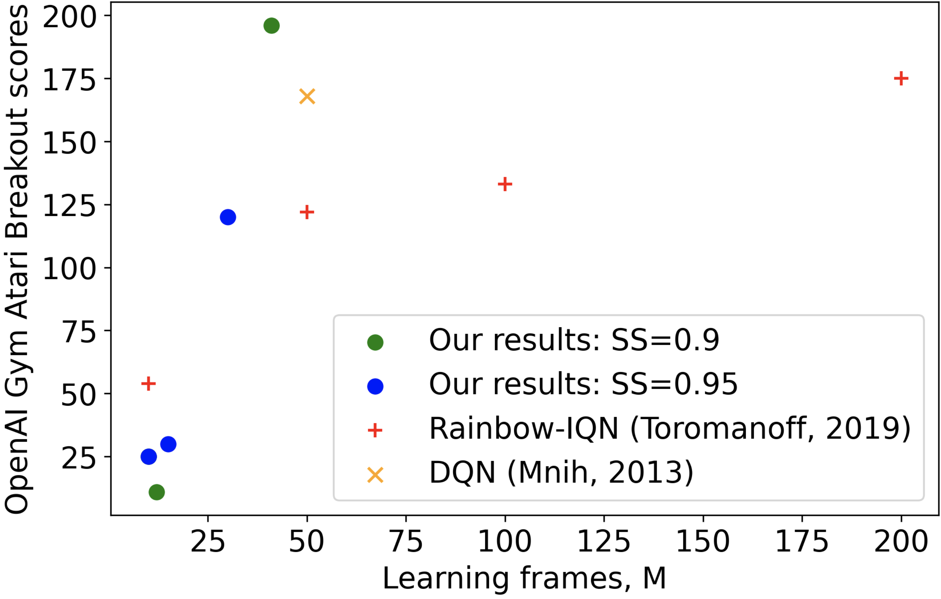
Обучение на собственном опыте – сравнение с “baselines”

Slide 23
Что дальше?
1. Стабилизация обучаемости!
2. Интерпретируемое понижение размерности!
3. Больше окружений – хороших и разных!
4. Кластеризация/сегментация пространства состояний и раздельное исполнение сегментов (пинг-понг по-македонски)?
5. Прикладное применение – промышленная автоматизация?
6. Подержка иерархий/гетерархий пространств состояний?*
7. Формализация перевода графов состояний в языки программной логики (“суперкомпиляция”)?**

Slide 24
Промышленная автоматизация – постановка эксперимента
Рекомендации и предупреждения
“Суперкомпиляция”
- настройка, оптимизация
и доработка программной логики на основе выученных
(моделей) графов переходов
Interpretable AI
(“верхний уровень”)
Управляющие
воздействия
Сигналы
“с поля”
???
Рекомендации и предупреждения
Programmable logic
IEC 61131 (synchronous)
IEC 61499 (asynchronous)
Interpretable AI
(“нижний уровень”)
Управляющие
воздействия
Сигналы
“с поля”
???

Slide 25

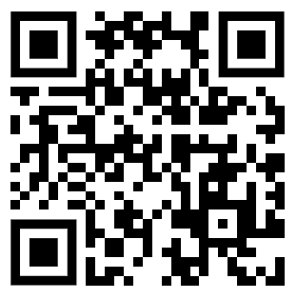
Спасибо за внимание! Вопросы?
Антон Колонин
akolonin@aigents.com
Telegram: akolonin
Запись семинара по теме доклада
Статья по теме доклада, принятая на конференцию Нейроинформатика-2025

